Slide 1
日语背单词软件 - Neon
组长：钱宜嘉
组员：沈云飞、徐清霞、刘沛琪、王涵章

Slide 2
用户故事与验收测试用例
任务分解与完成情况
开发过程
自动化测试、构建、部署

Slide 3
01
用户故事
与验收测试用例

Slide 4
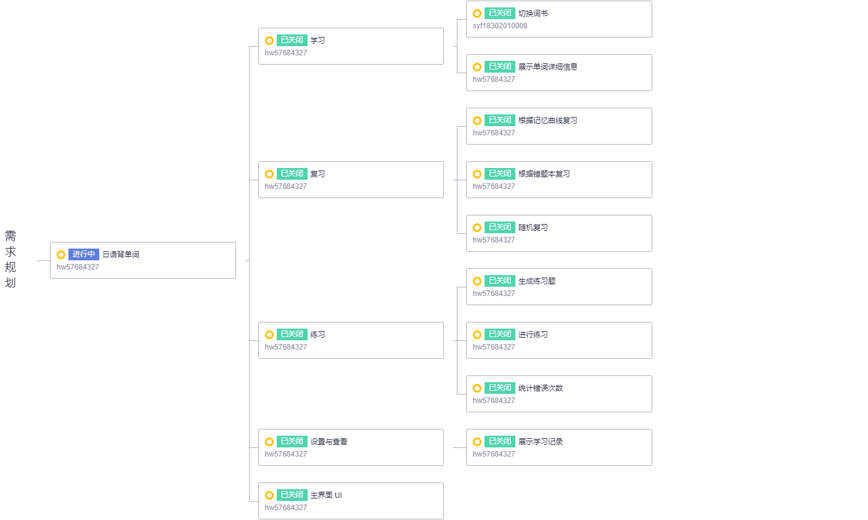
用户故事

Slide 5
验收测试用例
用户故事 4 - 进行练习
给定一个习题组和当前正在做的习题，当用户选择了这道习题的正确选项，那么当前习题应当指向下一题，这道题从题库中删除。
给定一个习题组和当前正在做的习题，当用户选择了这道习题的错误选项，那么当前习题应当指向下一题，这道题被移动到题库的最尾端。
给定一个习题组，当习题组长度为 0，那么显示单元练习结算列表。

Slide 6
验收测试用例
用户故事 6 - 展示学习记录验收测试：
给定一个单元 U 和一个日期 D，当用户在日期 D 学习一次单元 U，那么在学习记录中添加日期 D 和单元 U 的对应关系，日期 D 的学习记录的总长度 + 1，学习记录总长度 + 1。
给定一个单元 U 和一个日期 D，当用户在日期 D 学习两次单元 U，那么在学习记录中添加日期 D 和单元 U 的对应关系，日期 D 的学习记录的总长度 + 1，学习记录总长度 + 1。
给定两个单元 U1 U2 和一个日期 D，当用户在日期 D 学习单元 U1 U2 各一次，那么在学习记录中添加日期 D 和单元 U1、日期 D 与单元 U2 的对应关系，日期 D 的学习记录的总长度 + 2，学习记录总长度 + 1。

Slide 7
验收测试用例
用户故事 6 - 展示学习记录验收测试：
给定两个单元 U1 U2 和一个日期 D，当用户在日期 D 学习单元 U1 两次，U2 一次，那么在学习记录中添加日期 D 和单元 U1、日期 D 与单元 U2 的对应关系，日期 D 的学习记录的总长度 + 2，学习记录总长度 + 1。
给定一个单元 U 和两个日期 D1 D2，当用户在日期 D1 D2 各学习单元 U 一次，那么在学习记录中添加日期 D1 和单元 U、日期 D2 与单元 U 的对应关系，日期 D1 的学习记录的总长度 + 1，日期 D2 的学习记录的总长度 + 1，学习记录总长度 + 2。
给定两个单元 U1 U2 和两个日期 D1 D2，当用户在日期 D1 D2 各学习单元 U1 一次，在日期 D2 学习单元 U2 一次，那么在学习记录中添加日期 D1 和单元 U1、日期 D2 与单元 U1、日期 D2 和单元 U2 的对应关系，日期 D1 的学习记录的总长度 + 1，日期 D2 的学习记录的总长度 + 2，学习记录总长度 + 2。

Slide 8
02
任务分解与完成情况

Slide 9
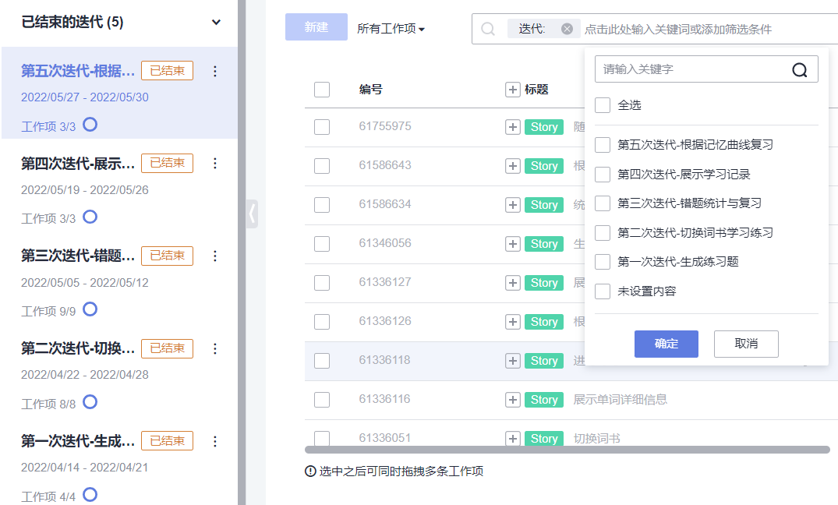
任务分解与完成情况

Slide 10
03
开发过程

Slide 11
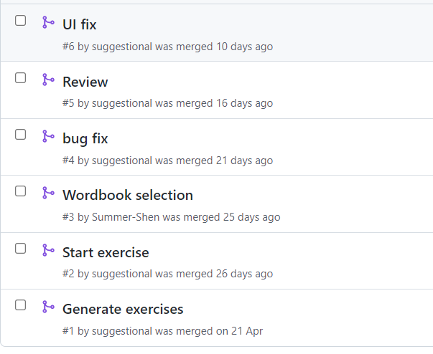
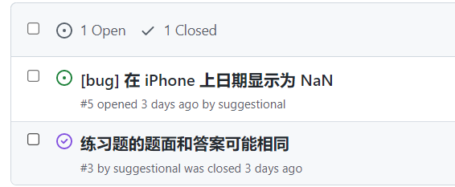
开发过程 – branch 与 issue

Slide 12
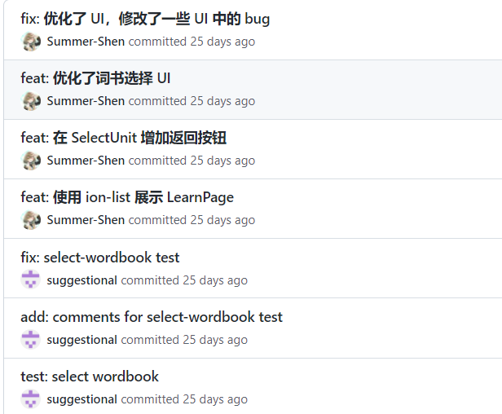
开发过程 – commit message

Slide 13
开发过程 – code review
4.30
有部分 ionic html tag 没有引入，不影响代码执行，但不符合规范
在下一个 commit 中修复
5.3
Javascript 代码中使用了 == 判断相等，可能导致判断错误，应使用 ===
在下一个 commit 中修复
5.25
学习进度的业务代码和测试代码与需求都有出入
修改重写

Slide 14
04
自动化测试、
构建、部署

Slide 15
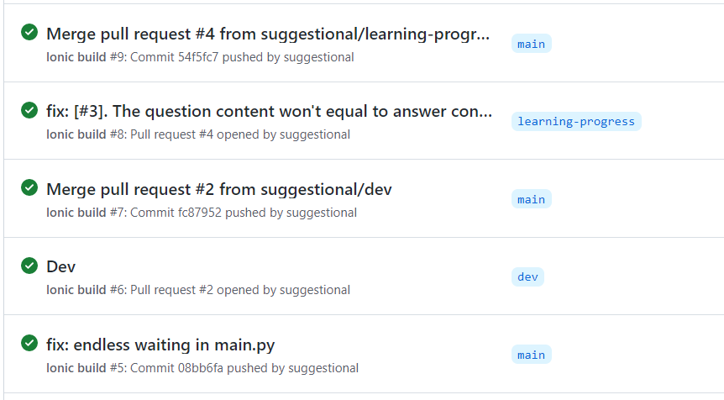
自动化测试、构建、部署

Slide 16
Thanks

